Slide 1
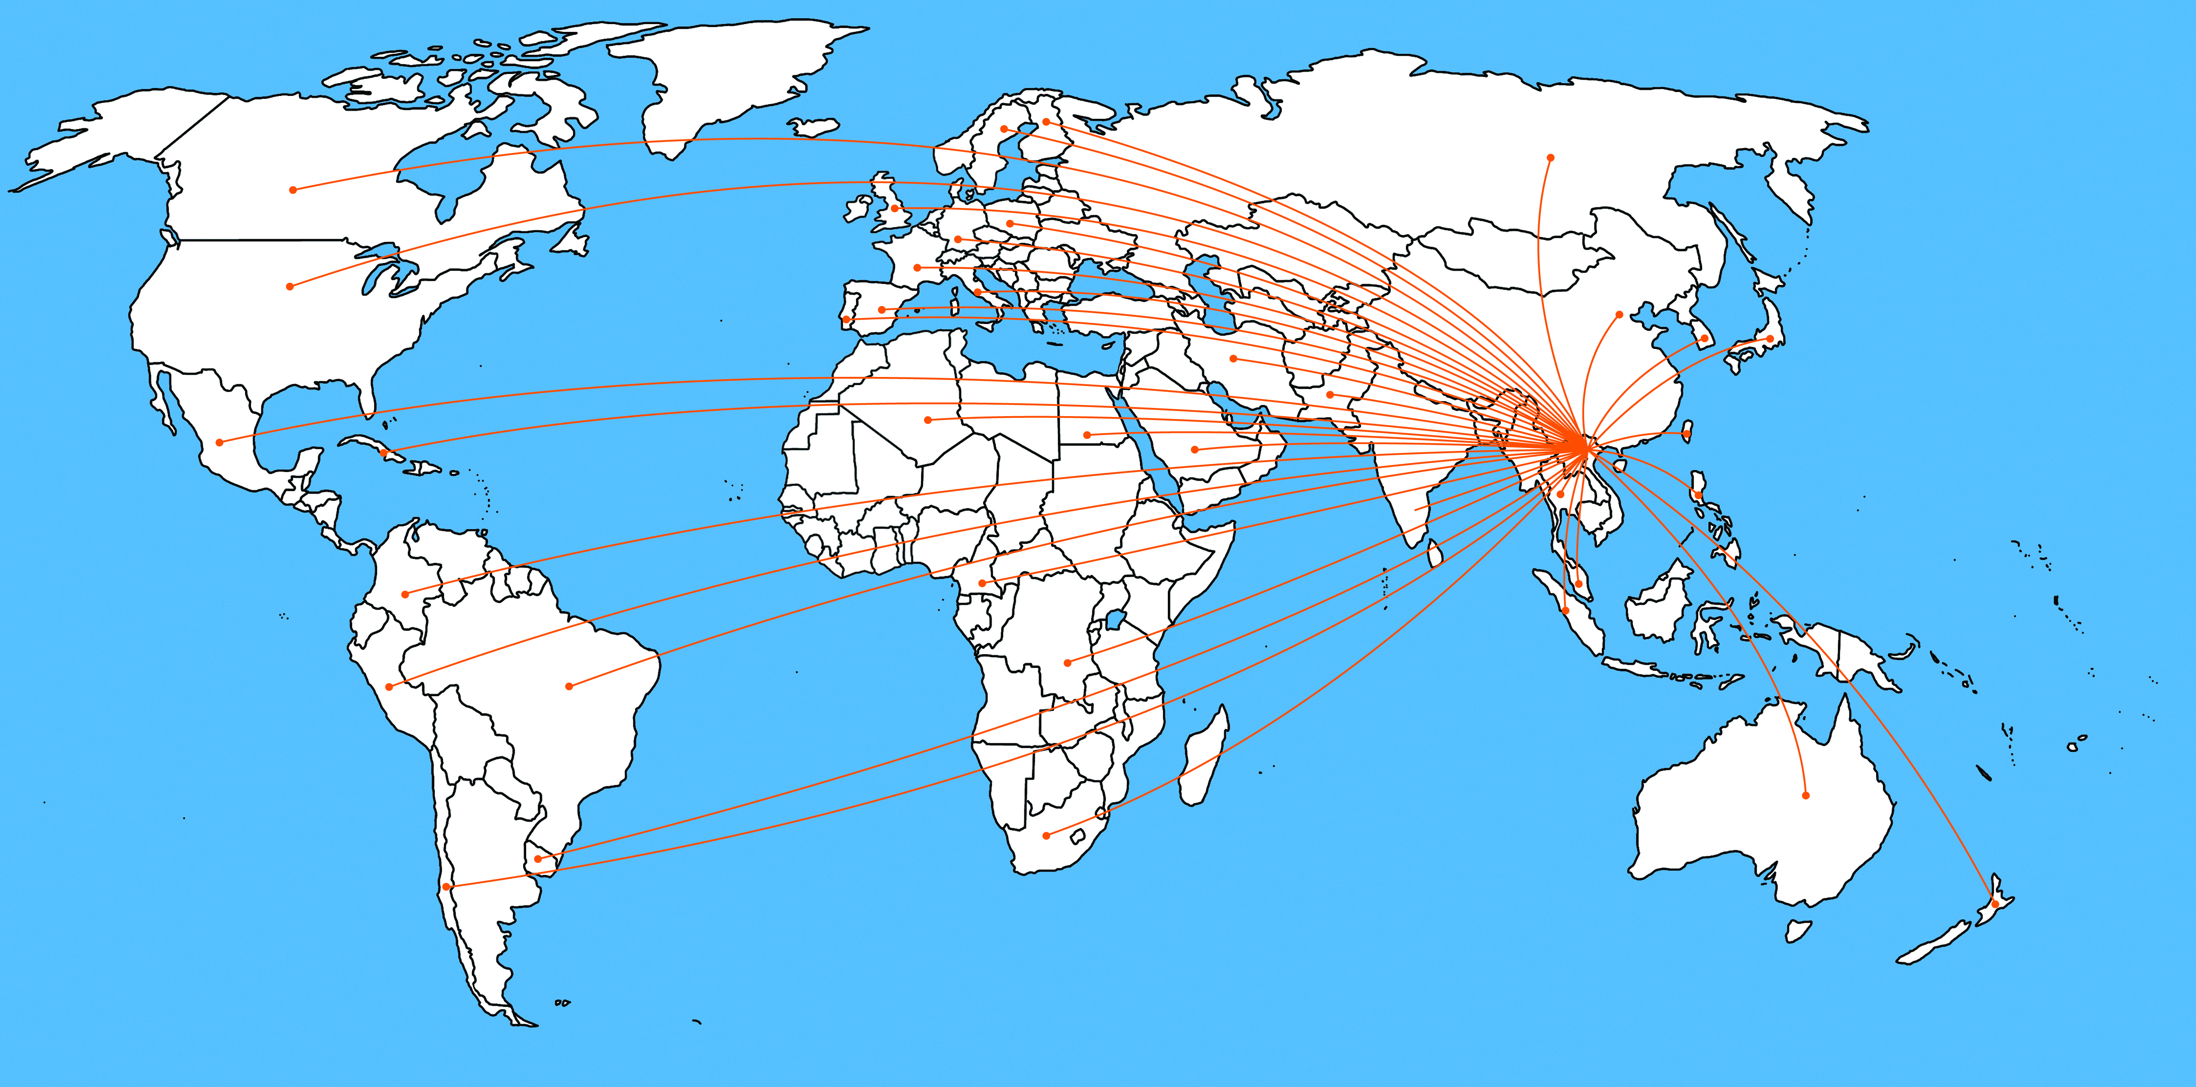
Phiên 4: Chế biến và xuất khẩu tôm
Những hạn chế và đề xuất nâng cao hiệu quả chế biến xuất khẩu tôm
Ông Trương Đình Hòe - Tổng thư ký Hiệp hội Chế biến và Xuất khẩu Thủy sản Việt Nam
Hà Nội, 15/11/2016

Slide 2
NỘI DUNG CHÍNH
Hiện trạng xuất khẩu tôm Việt Nam
Cơ hội, hạn chế và thách thức trong chế biến và xuất khẩu tôm
Các giải pháp và kiến nghị

Slide 3
I. HIỆN TRẠNG XUẤT KHẨU TÔM VIỆT NAM
3

Slide 4
I. HIỆN TRẠNG XUẤT KHẨU TÔM …
Việt Nam là nước XK đứng thứ 2 trong năm 2015, chiếm 14% thị phần
So với Thái Lan, Trung Quốc, DN tôm Việt Nam vẫn đang tận dụng cơ hội khi sản lượng của những nước này chưa hồi phục sau EMS. Tuy nhiên, khi sản lượng của những nước này hồi phục, VN sẽ gặp khó khăn hơn nếu không hạ được giá thành, cải thiện và ổn định chất lượng tôm XK.
Về phân khúc SP, Việt Nam có thế mạnh về tôm sú cỡ lớn tại các thị trường Mỹ, Australia và đang đứng vị trí hàng đầu tại các thị trường này.
XK tôm TG (nghìn USD)
STT | Nước XK | 2013 | 2014 | 2015 | Thị phần 2015
 | TG | 21.648.526 | 25.421.327 | 21.161.969 | 100
1 | Ấn Độ | 2.624.695 | 3.717.319 | 3.198.233 | 15,1
2 | Việt Nam | 3.114.285 | 3.952.910 | 2.952.371 | 14,0
3 | Ecuador | 1.806.993 | 2.599.394 | 2.315.688 | 10,9
4 | Trung Quốc | 2.538.761 | 2.554.851 | 1.920.550 | 9,1
5 | Indonesia | 1.582.114 | 2.039.301 | 1.798.535 | 8,5
6 | Thái Lan | 2.286.258 | 2.023.729 | 1.667.549 | 7,9
7 | Argentina | 616.232 | 759.810 | 763.805 | 3,6
8 | Đan Mạch | 721.111 | 768.856 | 699.864 | 3,3
9 | Hà Lan | 649.062 | 752.853 | 600.031 | 2,8
10 | Bangladesh | 527.472 | 556.360 | 454.276 | 2,1

Slide 5
II. CƠ HỘI, HẠN CHẾ VÀ THÁCH THỨC TRONG CHẾ BiẾN VÀ XUẤT KHẨU TÔM
A. CƠ HỘI:
Năm 2016 - 2018 là thời gian mà đa số các Hiệp định thương mại thế hệ mới đã và sẽ có hiệu lực: VKFTA có hiệu lực từ ngày 20/12/2015, VN-EAEU FTA (hiệu lực 5/10/2016), EVFTA.....
Sản lượng tôm thế giới năm nay dự báo giảm (Ấn Độ, Indonesia, Trung Quốc và Việt Nam), giá tôm sẽ ổn định và có chiều hướng tăng khoảng 10 – 15%.
Lợi thế về nguồn lao động phù hợp & có kỹ năng
Hội nhập sớm & sâu rộng tạo tiền đề cho năng lực cạnh tranh cao

Slide 6
II. HẠN CHẾ VÀ THÁCH THỨC TRONG CHẾ BiẾN VÀ XUẤT KHẨU TÔM CỦA VIỆT NAM
B. HẠN CHẾ, TỒN TẠI:
Chi phí sản xuất trong nước ngày càng cao (thức ăn, giống, lương, điện, nước, bao bì, hóa chất, k/nghiệm ....)
Sự hợp tác liên kết trong ngành chế biến tôm chưa đủ mạnh
Hàm lượng chế biến các sản phẩm GTGT chưa cao;
Một số chính sách của nhà nước liên quan đến ngành/chuỗi còn bất cập và thiếu sự hỗ trợ, phối hợp.
Quảng bá, xúc tiến thương mại chưa được chú trọng đúng mức
Hạ tầng giao thông phục vụ chế biến và xuất khẩu còn chưa tương xứng và bất cập, chi phí cầu đường trong vận chuyển đường bộ tại ĐBSCL ngày càng lớn và trở thành gánh nặng cho các DN

Slide 7
C. THÁCH THỨC:
Các thị trường tăng cường các quy định kiểm soát ATTP tôm NK (Nhật Bản tăng tần suất kiểm tra Sulfamethoxazole Sulfadiazine, duy trì tần suất kiểm tra 100% các chỉ tiêu: Furazolidone, Enrofloxacin đối với các lô hàng tôm; Châu Đại Dương và Australia kiểm tra về độc tố sinh học và vi sinh,...)
Giá thành sản phẩm ngày càng cao trong khi giá XK có xu hướng không tăng.
3. Ngày càng nhiều chứng nhận tự nguyện (GlobalGAP, BAP, BRC, IFS, ...), bên cạnh tính thúc đẩy, thì các Chứng nhận cũng khiến không chỉ tăng cao Chi phí SX, giảm niềm tin của người tiêu dùng bởi những thông điệp mâu thuẫn nhau mà thậm chí còn tạo khoảng cách và hiểu sai giữa những người sản xuất và các thị trường tiêu thụ chính.

Slide 8
C. THÁCH THỨC:
4. Nguyên liệu giảm: Hạn hán và xâm nhập mặn khiến diện tích và sản lượng tôm giảm, kém ổn định.
5. Thuế CBPG tôm POR10 tăng cao, gây bất lợi cho XK tôm Việt Nam sang Mỹ
6. Cạnh tranh từ các nước có sản xuất & XK tôm ngày càng cao (Thái Lan, Ấn Độ, Trung Quốc, Indonesia, Bangladesh,…)
7. Thách thức từ các FTA: Bên cạnh cơ hội, các FTA cũng tạo ra các loại rào cản phi thuế quan như các yêu cầu về quy tắc xuất xứ, SPS, lao động và sở hữu trí tuệ,...

Slide 9
III. CÁC GIẢI PHÁP VÀ KIẾN NGHỊ
Giảm giá thành sản xuất và kiểm soát tốt ATTP, đặc biệt là ”kháng sinh” tại khâu NTTS.
Bộ NN&PTNT: có quy định & cơ chế yêu cầu các yếu tố đầu vào cho nuôi tôm phải ”chất lượng” và ”minh bạch”.
2. Tận dụng nguồn nguyên liệu trong nước để hưởng ưu đãi thuế quan theo qui tắc xuất xứ của các FTA
3. Kiến nghị Chính phủ hỗ trợ các Doanh nghiệp qua các chương trình nâng cao nhận thức về ưu đãi thuế quan đi kèm với quy tắc xuất xứ để giúp các DN có thể tối đa hóa các ưu đãi mà các FTA mang lại;

Slide 10
III. CÁC GIẢI PHÁP VÀ KIẾN NGHỊ
Thúc đẩy xúc tiến thương mại, quảng bá thị trường theo tiếp cận liên kết chuỗi, hợp tác công tư (PPP)
Nắm bắt thông tin thị trường trong nước và thế giới để ứng phó và điều tiết sản xuất, kinh doanh, đối phó với các rào cản và tranh chấp thương mại
Kiến nghị với Chính phủ:
Đầu tư một cảng biển xứng tầm & hiện đại tại khu vực ĐBSCL để đáp ứng, thúc đẩy sản xuất, xuất khẩu toàn vùng, tiện dụng-giảm chi phí và nâng cao sức cạnh tranh của DN và toàn vùng ĐBSCL;
Rà soát, cân đối và điều chỉnh giảm các trạm thu phí và mức phí cầu-đường bộ ngay trong 2016.

Slide 11
Cảm ơn Quý vị đã lắng nghe

